Slide 1


বয়েলের সূত্র ও চার্লসের সূত্র
রসায়ন (Chemistry) | একাদশ শ্রেণি | ৪০ মিনিটের পাঠ
গ্যাসের আচরণ
রাম দাস পাল
সহকারী অধ্যাপক ( রসায়ন )
ধোবাউড়া মহিলা ডিগ্রি কলেজ
ধোবাউড়া , ময়মনসিংহ।

Slide 2
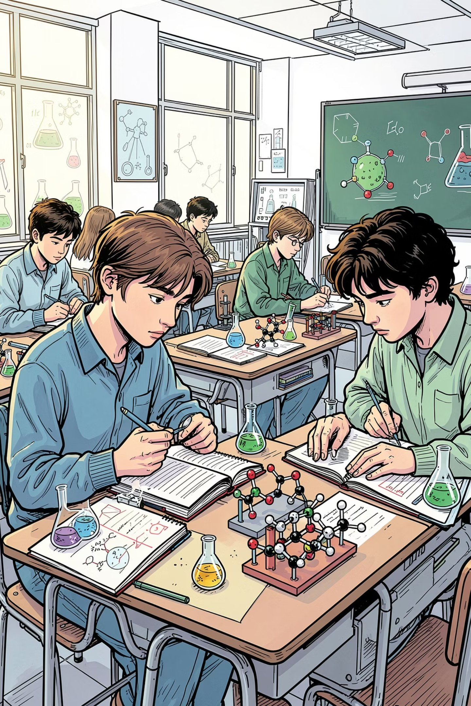

শিখনফল (Learning Outcomes)
এই পাঠ শেষে শিক্ষার্থীরা যা শিখবে:
1
গ্যাসের আচরণ
চাপ, আয়তন ও তাপমাত্রার মধ্যে সম্পর্ক ব্যাখ্যা করতে পারবে
2
বয়েলের সূত্র
স্থির তাপমাত্রায় চাপ ও আয়তনের বিপরীত সম্পর্ক বুঝতে পারবে
3
চার্লসের সূত্র
স্থির চাপে তাপমাত্রা ও আয়তনের সরাসরি সম্পর্ক বুঝতে পারবে
4
বাস্তব প্রয়োগ
দৈনন্দিন জীবনে এই সূত্রগুলোর ব্যবহার চিহ্নিত করতে পারবে

Slide 3
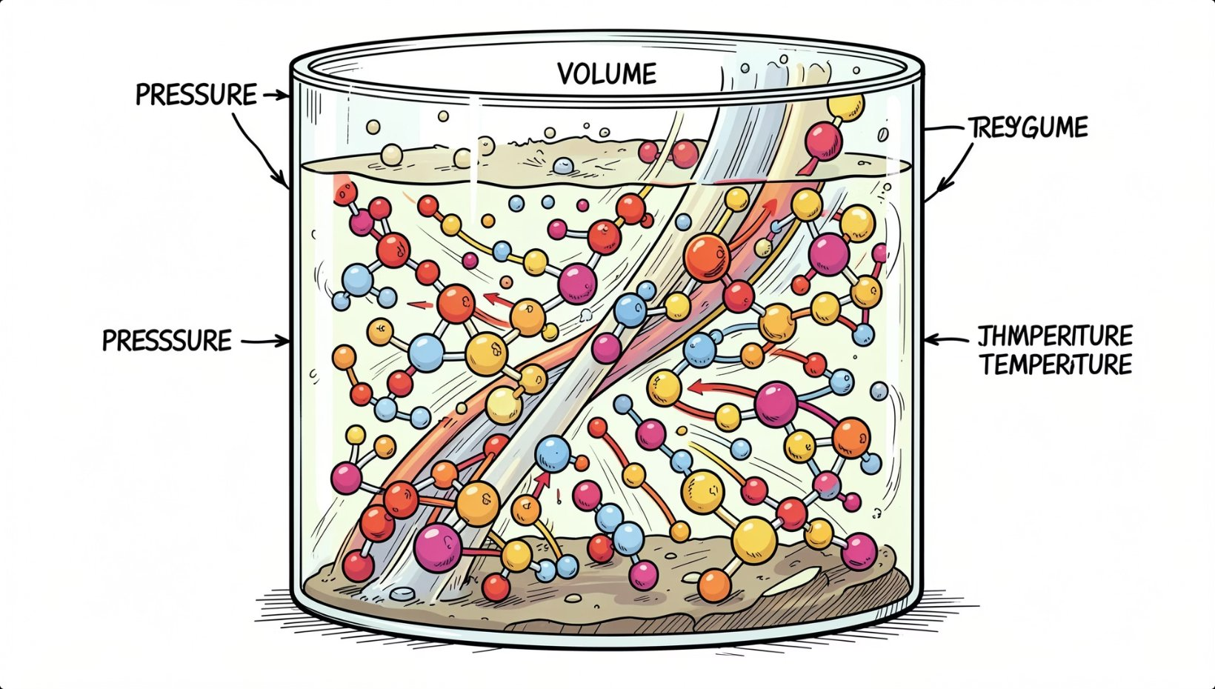


গ্যাসের মৌলিক ধারণা
গ্যাসের আচরণ বোঝার জন্য তিনটি মূল রাশি জানা প্রয়োজন:
⚡ চাপ (Pressure)
গ্যাস অণুরা পাত্রের গায়ে যে বল প্রয়োগ করে
📦 আয়তন (Volume)
গ্যাস যে স্থান দখল করে
🌡️ তাপমাত্রা (Temperature)
গ্যাস অণুর গতিশক্তির পরিমাপ
গ্যাসের অণুগুলো সবসময় দ্রুতগতিতে এলোমেলোভাবে চলাচল করে — একেই গতীয় তত্ত্ব বলে।
তোমরা কি বলতে পারবে : "গ্যাস অণু কেন সবসময় চলাচল করে?"

Slide 4

বয়েলের সূত্র
বয়েলের সূত্র (Boyle's Law)
সংজ্ঞা: স্থির তাপমাত্রায় নির্দিষ্ট ভরের গ্যাসের আয়তন তার চাপের ব্যস্তানুপাতিক।
সূত্র: PV = ধ্রুবক
অথবা, P₁V₁ = P₂V₂
যেখানে P = চাপ, V = আয়তন
চাপ বাড়লে আয়তন কমে, চাপ কমলে আয়তন বাড়ে — তাপমাত্রা স্থির থাকলে।

Slide 5
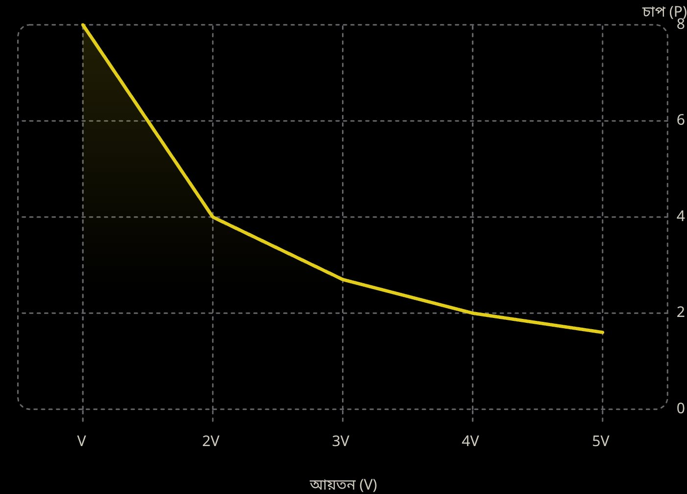


বয়েলের সূত্র: লেখচিত্র ও ব্যাখ্যা
লেখচিত্রের ব্যাখ্যা
চাপ বনাম আয়তন লেখচিত্রে একটি হাইপারবোলা পাওয়া যায় — এটি বিপরীত সম্পর্ক নির্দেশ করে।
আয়তন দ্বিগুণ করলে চাপ অর্ধেক হয়
আয়তন অর্ধেক করলে চাপ দ্বিগুণ হয়
তাপমাত্রা স্থির রাখা আবশ্যক

Slide 6
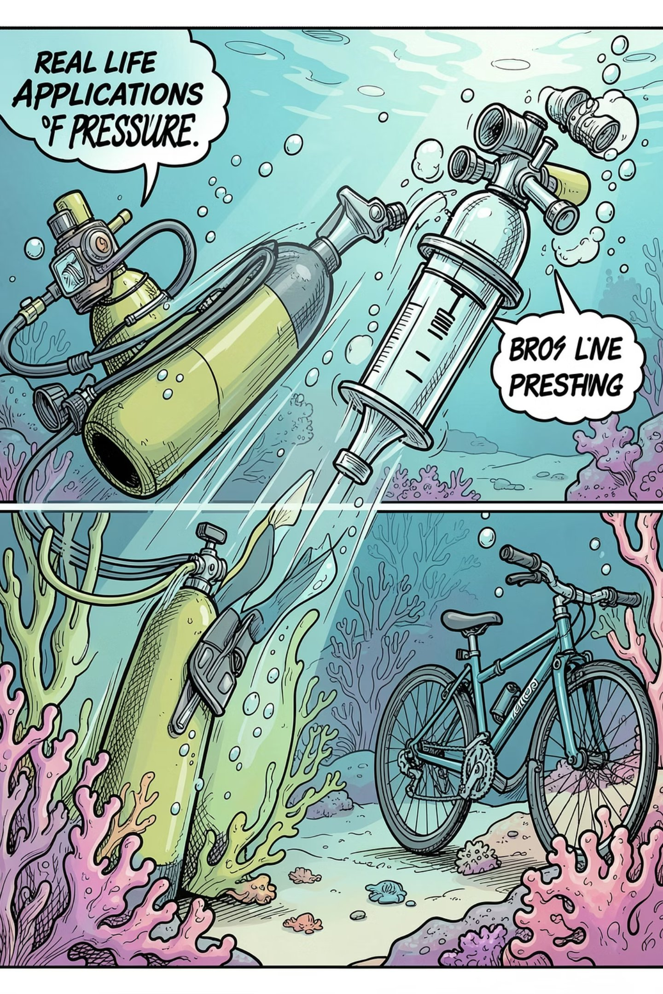





বয়েলের সূত্র
বয়েলের সূত্রের বাস্তব প্রয়োগ
সিরিঞ্জ
পিস্টন টানলে আয়তন বাড়ে, চাপ কমে — ওষুধ ভেতরে ঢোকে
সাইকেল পাম্প
চাপ দিলে আয়তন কমে, বাতাস টায়ারে প্রবেশ করে
ডাইভিং সিলিন্ডার
উচ্চচাপে গ্যাস সংকুচিত করে ছোট সিলিন্ডারে রাখা হয়
শ্বাস-প্রশ্বাস
ডায়াফ্রাম নামলে বুকের আয়তন বাড়ে, চাপ কমে — বাতাস ভেতরে আসে
ক্লাসরুম আলোচনা: শিক্ষার্থীদের জিজ্ঞেস করুন — "আপনারা আর কোন কোন জায়গায় বয়েলের সূত্রের প্রয়োগ দেখেছেন?"

Slide 7

চার্লসের সূত্র
চার্লসের সূত্র (Charles's Law)
সংজ্ঞা: স্থির চাপে নির্দিষ্ট ভরের গ্যাসের আয়তন তার পরম তাপমাত্রার সমানুপাতিক।
সূত্র: V/T = ধ্রুবক
অথবা, V₁/T₁ = V₂/T₂
যেখানে T = কেলভিন তাপমাত্রা (K = °C + 273)
তাপমাত্রা বাড়লে আয়তন বাড়ে, তাপমাত্রা কমলে আয়তন কমে — চাপ স্থির থাকলে।
কেলভিন স্কেল কেন ব্যবহার করা হয় তা ব্যাখ্যা কর। °C থেকে K রূপান্তরের উদাহরণ দিতে পারবে কি?

Slide 8
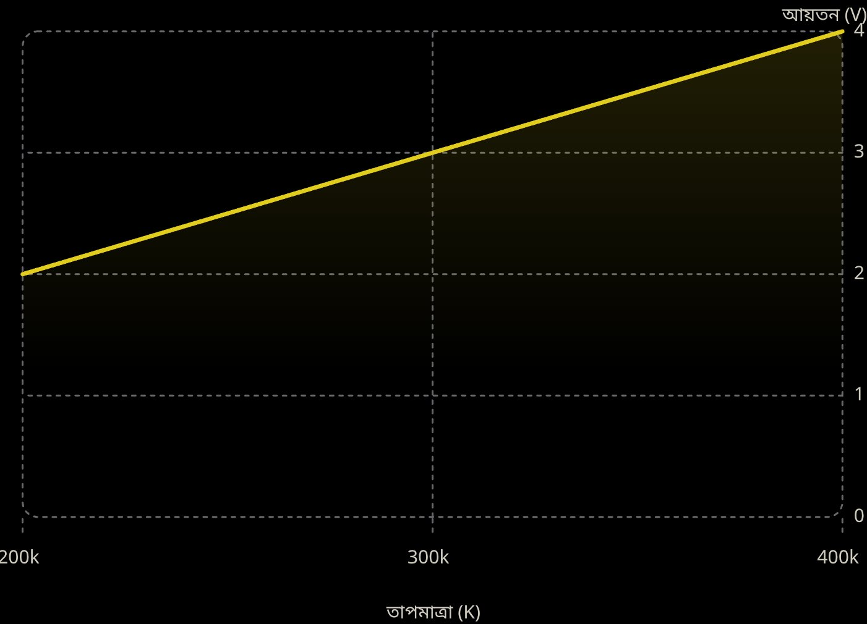
চার্লসের সূত্র: লেখচিত্র ও ব্যাখ্যা
লেখচিত্রের ব্যাখ্যা
আয়তন বনাম তাপমাত্রা লেখচিত্রে একটি সরলরেখা পাওয়া যায় — এটি সরাসরি সম্পর্ক নির্দেশ করে।
তাপমাত্রা দ্বিগুণ করলে আয়তন দ্বিগুণ হয়
লেখচিত্র মূলবিন্দুগামী (0K এ আয়তন শূন্য)
সর্বদা কেলভিন স্কেল ব্যবহার করতে হয়
শিক্ষকের জন্য নোট: গ্রাফটি বোর্ডে আঁকুন এবং দেখান কীভাবে তাপমাত্রা বাড়লে আয়তন বাড়ে।

Slide 9
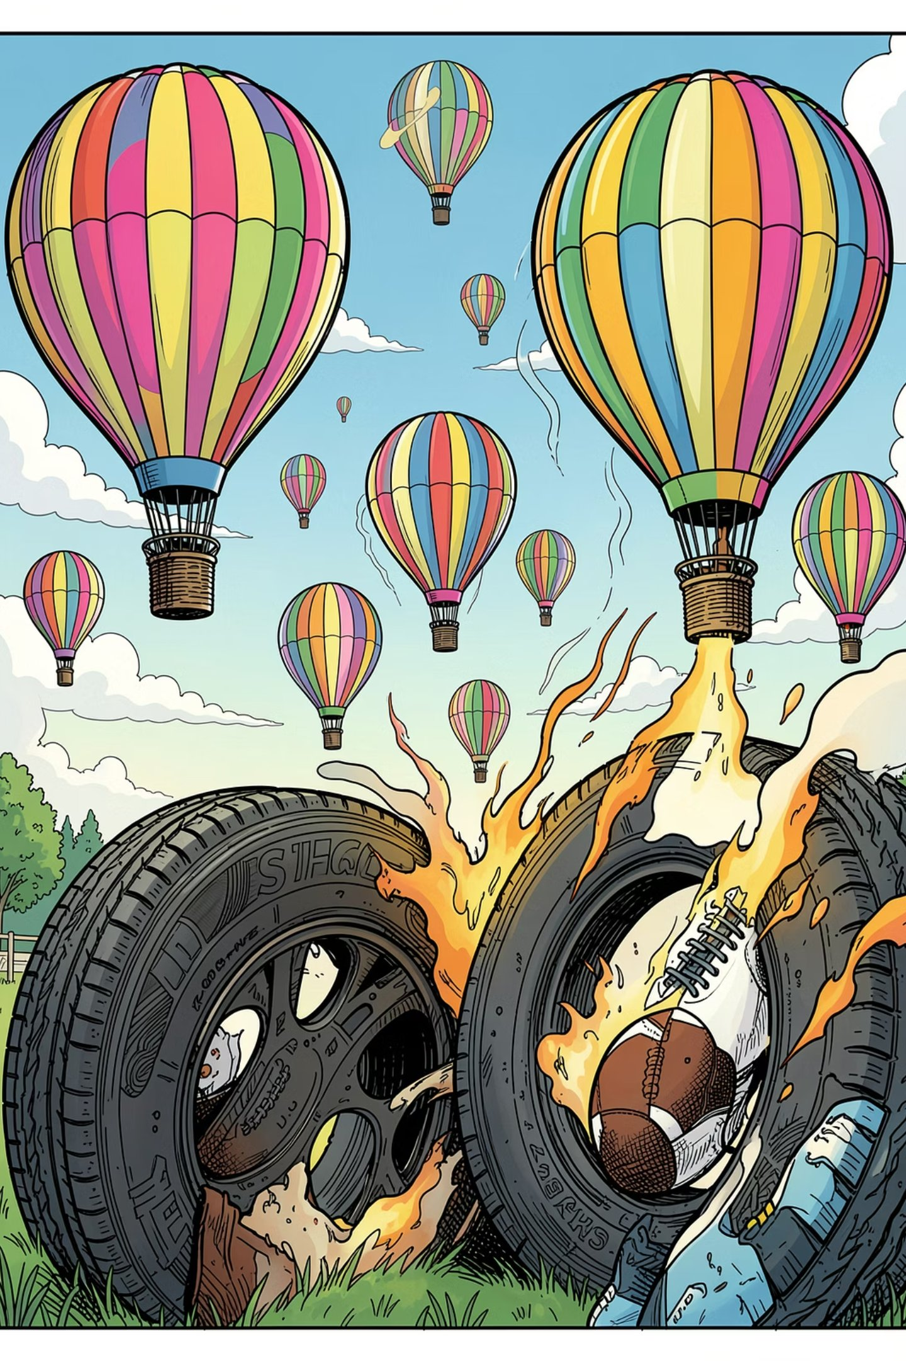




চার্লসের সূত্র
চার্লসের সূত্রের বাস্তব প্রয়োগ
গরম বাতাসের বেলুন
তাপ দিলে গ্যাস প্রসারিত হয়, বেলুন ভেসে ওঠে
গ্রীষ্মকালীন ফুটবল
গরমে ফুটবল শক্ত হয়ে যায় — ভেতরের বাতাস প্রসারিত হয়
গরমে টায়ারের চাপ
রাস্তার ঘর্ষণে টায়ার গরম হয়ে চাপ বেড়ে যায়
শীতকালে বেলুন
ঠান্ডায় বেলুন সংকুচিত হয় — আয়তন কমে যায়
ক্লাসরুম আলোচনা: — "শীতকালে গাড়ির টায়ারে কেন বেশি বাতাস দিতে হয়?"

Slide 10

সারসংক্ষেপ ও মূল্যায়ন
বৈশিষ্ট্য
বয়েলের সূত্র
চার্লসের সূত্র
ধ্রুবক রাশি
তাপমাত্রা
চাপ
সম্পর্ক
চাপ-আয়তন (বিপরীত)
তাপমাত্রা-আয়তন (সরাসরি)
সূত্র
P₁V₁ = P₂V₂
V₁/T₁ = V₂/T₂
লেখচিত্র
হাইপারবোলা
সরলরেখা
📝 মাল্টিপল চয়েস প্রশ্ন (MCQ)
১. বয়েলের সূত্রে কোনটি স্থির থাকে? ক) তাপমাত্রা খ) চাপ গ) আয়তন
২. চার্লসের সূত্রে তাপমাত্রা দ্বিগুণ করলে আয়তন কী হবে? ক) অর্ধেক খ) দ্বিগুণ গ) অপরিবর্তিত
৩. 0°C সমান কত কেলভিন? ক) 273K খ) 0K গ) 100K
৪. বয়েলের সূত্রের লেখচিত্র কোন আকৃতির? ক) সরলরেখা খ) হাইপারবোলা গ) বৃত্ত
৫. শ্বাস-প্রশ্বাস প্রক্রিয়ায় কোন সূত্র প্রযোজ্য? ক) বয়েলের সূত্র খ) চার্লসের সূত্র গ) উভয়ই
🎉 ধন্যবাদ! আজকের পাঠে বয়েলের সূত্র ও চার্লসের সূত্র শেখার জন্য সবাইকে অভিনন্দন। পরবর্তী পাঠে আমরা আভোগাদ্রোর সূত্র নিয়ে আলোচনা করব।

Slide 11
সবাইকে আন্তরিক ধন্যবাদ………..

